Slide 1

微型专题突破系列(六)
控制变量在测定化学反应速率中的应用与影响

Slide 2


【考情播报】
在研究影响化学反应速率的因素时,由于外界影响因素较多,若搞清某个因素的影响,均需控制其他因素相同或不变,才能进行实验。因此,控制变量思想在这部分体现较为充分,在近几年高考题中也多有考查,且大多以探究型实验题的形式出现。这类题目以实验为研究手段,尽管涉及因素较多,有其复杂性,但仍然重在考查考生的基础知识、基本技能、分析能力和实验能力。常见的命题角度有:

Slide 3
(1)探究浓度对化学反应速率的影响。
(2)探究溶液酸碱性对化学反应速率的影响。
(3)探究原电池反应对化学反应速率的影响。
(4)探究温度及催化剂对化学反应速率的影响。
(5)探究综合因素对化学反应速率的影响。

Slide 4
【答题必备】
1.确定变量:
在研究影响化学反应速率和化学平衡的因素时,由于外界影响因素较多,故为搞清某个因素的影响均需控制其他因素相同或不变,再进行实验,从而理清影响实验探究结果的因素。

Slide 5
2.定多变一:
在探究时,应该先确定其他的因素不变,只变化一种因素,看这种因素与探究的问题存在怎样的关系;这样确定一种因素的影响结果以后,再确定另一种因素的影响结果,通过分析每种因素与所探究问题之间的关系,得出所有影响因素与所探究问题之间的关系。
3.数据有效:
解答时注意选择数据(或设置实验)要有效,且变量统一,否则无法作出正确判断。

Slide 6
4.影响化学反应速率的“8”个重要因素:
(1)浓度 (2)温度 (3)压强 (4)催化剂
(5)固体的表面积 (6)原电池反应
(7)酸碱度 (8)光照强度

Slide 7
【典题示例】
角度一 探究浓度对化学反应速率的影响
(2014·广东高考节选)H₂O₂是一种绿色氧化还原试剂，在化学研究中应用广泛。
(1)某小组拟在同浓度Fe³⁺的催化^{①}下，探究H₂O₂浓度^{②}对H₂O₂分解反应速率的影响。限选试剂与仪器：30% H₂O₂、0.1 mol·L⁻¹ Fe₂(SO₄)₃、蒸馏水、锥形瓶、双孔塞、水槽、胶管、玻璃导管、量筒、秒表、恒温水浴槽、注射器

Slide 8
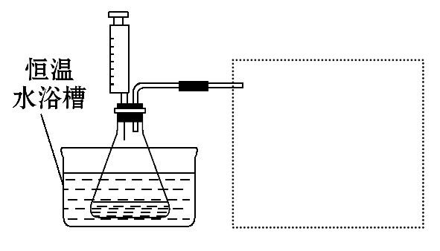
②设计实验方案：在不同H₂O₂浓度下，测定(要求所测得的数据能直接体现反应速率大小^{③})。
③设计实验装置，完成如下装置示意图。

Slide 9
④参照下表格式^{④}，拟定实验表格，完整体现实验方案(列出所选试剂体积、需记录的待测物理量和所拟定的数据；数据用字母表示)。
物理量 实验序号 | V[0.1 mol·L⁻¹ Fe₂(SO₄)₃]/mL |  | ……
1 | a |  | ……
2 | a |  | ……

Slide 10
【典题剖析】抽丝剥茧 溯本求源
关键信息 | 信息分析与迁移
信息① | Fe³⁺是反应的催化剂
信息② | H₂O₂浓度是唯一变量
信息③ | 直接体现反应速率大小，需时间相同测浓度或浓度相同测时间
信息④ | 保证混合液体积相同而H₂O₂浓度不同

Slide 11
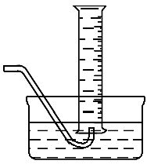

Fe₂(SO₄)₃
【尝试解答】(1)②由2H₂O₂========2H₂O+O₂↑可知，通过测定收集相
同体积的氧气所需时间或者相同时间内所收集氧气的体积，能直接体
现反应速率大小。
③测相同时间内收集氧气的体积用 ，测相同时间内收集
氧气的体积或收集相同体积气体所需时间用 。

Slide 12
④
物理量 实验序号 | V[H₂O₂] /mL | V[H₂O] /mL | V[O₂] /mL | 时间/s
1 | b | c | e | d
2 | c | b | e | f

Slide 13
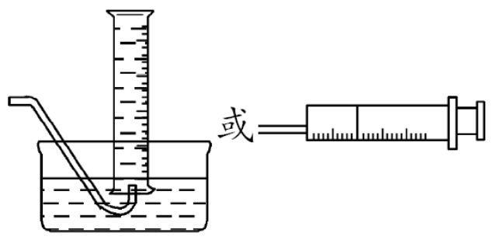
答案：(1)②收集相同体积的氧气所需时间或者相同时间内所收集氧气的体积
③
④
物理量 实验序号 | V[H₂O₂] /mL | V[H₂O] /mL | V[O₂] /mL | 时间/s
1 | b | c | e | d
2 | c | b | e | f

Slide 14

角度二 探究溶液酸碱性对化学反应速率的影响
(2013·安徽高考)某酸性工业废水中含有K₂Cr₂O₇。光照下，草酸
(H₂C₂O₄)能将其中的 转化为Cr³⁺。某课题组研究发现，少量铁
明矾［Al₂Fe(SO₄)₄·24H₂O］即可对该反应起催化作用。为进一步研
究有关因素对该反应速率的影响，探究如下：

Slide 15
(1)在25 ℃下，控制光照强度、废水样品初始浓度和催化剂用量相同^{①}，调节不同的初始pH和一定浓度草酸溶液用量^{②}，做对比实验，完成以下实验设计表(表中不要留空格)。
实验编号 | 初始pH | 废水样品体 积/mL | 草酸溶液 体积/mL | 蒸馏水 体积/mL
① | 4 | 60 | 10 | 30
② | 5 | 60 | 10 | 30
③ | 5 | 60

Slide 16
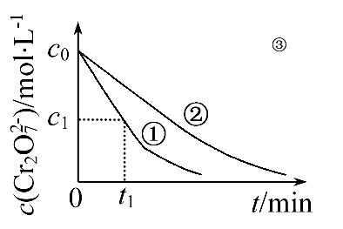
测得实验①和②溶液中的 浓度随时间变化关系如图所示。
(2)上述反应后草酸被氧化为________________(填化学式)。
(3)实验①和②的结果表明________________；实验①中0～t₁时间段反应速率v(Cr³⁺)＝ mol·L⁻¹·min⁻¹(用代数式表示)。

Slide 17
(4)该课题组对铁明矾［Al₂Fe(SO₄)₄·24H₂O］中起催化作用^{④}的成分提出如下假设，请你完成假设二和假设三：
假设一：Fe²⁺起催化作用；
假设二：______________________________________________；
假设三：______________________________________________；
……

Slide 18
(5)请你设计实验验证上述假设一，完成下表中内容。
［除了上述实验提供的试剂外，可供选择的药品有K₂SO₄、FeSO₄、
K₂SO₄·Al₂(SO₄)₃·24H₂O、Al₂(SO₄)₃等。溶液中 的浓度可用
仪器测定］
实验方案 (不要求写具体操作过程) | 预期实验结果和结论

Slide 19

【典题剖析】抽丝剥茧 溯本求源
关键信息 | 信息分析与迁移
信息① | 光照强度、废水样品浓度和催化剂条件相同
信息② | 初始pH和草酸浓度变化
信息③ | ①中 浓度比②下降较快，①速率大
信息④ | Fe²⁺或Al³⁺或 起催化作用

Slide 20
【尝试解答】(1)由“调节不同的初始pH和一定浓度草酸溶液用量，
做对比实验”可知实验①②是为了对比pH的不同对速率的影响，实验
②③是为了对比草酸浓度的不同对速率的影响，所以在实验③中草酸
溶液和蒸馏水的总体积为40 mL即可(但不能与实验②的用量相同)。
(2)H₂C₂O₄中C的化合价为+3，被含 的酸性溶液氧化后只能升高
为+4价，故产物为CO₂。

Slide 21
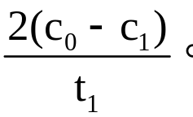


(3)图象中曲线的斜率越大，说明反应速率越快，所以由实验①②条
件对照可知，pH越小该反应速率越快。 氧化H₂C₂O₄后，本身被
还原为Cr³⁺，由质量守恒定律得关系式： ～2Cr³⁺ ，故v(Cr³⁺ )
=2v( )=
(4)加入铁明矾后的混合液中含Fe²⁺、Al³⁺、 所以假设二、假设
三分别为Al³⁺起催化作用、 起催化作用。

Slide 22
(5)用等物质的量的K₂SO₄·Al₂(SO₄)₃·24H₂O 代替实验①中的铁明
矾，控制其他反应条件与实验①相同，进行对比实验。在此条件下，
溶液中只相差Fe²⁺，若反应进行相同时间后，溶液中c( )大于
实验①中的c( )，则假设一成立；若两溶液中的c( )相
同，则假设一不成立。

Slide 23
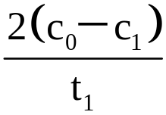
答案：(1)
(合理即可) (2)CO₂
(3)溶液的pH对该反应的速率有影响
(4)Al³⁺起催化作用 起催化作用
实验 编号 | 初始pH | 废水样品体 积/mL | 草酸溶液 体积/mL | 蒸馏水体 积/mL
③ |  |  | 20 | 20

Slide 24
(5)
(本题为开放性题目，其他答案合理均可)
实验方案(不要求写具体操作过程) | 预期实验结果和结论
用等物质的量的K₂SO₄·Al₂(SO₄)₃·24H₂O代替实验①中的铁明矾，控制其他反应条件与实验①相同，进行对比实验 | 反应进行相同时间后，若溶液中 c( )大于实验①中的 c( )，则假设一成立；若 两溶液中的c( )相同，则 假设一不成立

Slide 25
角度三 探究原电池反应对化学反应速率的影响
(2010·新课标全国卷)某同学在用稀硫酸与锌制取氢气的实验中，发现加入少量硫酸铜溶液^{①}可加快氢气的生成速率。请回答下列问题：
(1)硫酸铜溶液可以加快氢气生成速率的原因是_______________
_______________________________________________________。
(2)实验室中现有Na₂SO₄、MgSO₄、Ag₂SO₄、K₂SO₄四种溶液，可与上述实验中CuSO₄溶液起相似作用^{②}的是________________________。

Slide 26
(3)为了进一步研究硫酸铜的量^{③}对氢气生成速率的影响，该同学设计了如下一系列实验。将表中所给的混合溶液分别加入6个盛有过量锌粒的反应瓶中，收集产生的气体。记录获得相同体积的气体所需时间。

Slide 27
^{④}
实验 混合溶液 | A | B | C | D | E | F
4 mol·L⁻¹ H₂SO₄/mL | 30 | V₁ | V₂ | V₃ | V₄ | V₅
饱和CuSO₄ 溶液/mL | 0 | 0.5 | 2.5 | 5 | V₆ | 20
H₂O/mL | V₇ | V₈ | V₉ | V₁₀ | 10 | 0
请完成此实验设计，其中：V₁＝________，V₆＝________，
V₉＝________。

Slide 28
【典题剖析】抽丝剥茧 溯本求源
关键信息 | 信息分析与迁移
信息① | 硫酸铜溶液与锌反应置换出铜，锌、铜和电解质溶液形成原电池
信息② | 也能形成原电池，加快反应速率
信息③ | 只改变硫酸铜的量，即只改变硫酸铜溶液的浓度，其他条件不变
信息④ | 分析表中数据，混合溶液的总体积为50 mL

Slide 29
【尝试解答】(1)由于Zn与反应生成的Cu及硫酸溶液组成了Cu-Zn原电池,大大加快了生成氢气的反应速率。
(2)只要是比锌的金属性差的金属都可以与锌组成原电池,都可以加快生成氢气的反应速率,故在所给的物质中只有Ag₂SO₄符合题意。
(3)因为要研究硫酸铜的量对反应速率的影响,故应保持硫酸的浓度在各组实验中相同,则硫酸溶液的体积均取30 mL,根据F中增加的水与硫酸铜溶液的体积之和为20 mL,可以求得各组实验中加入水的体积分别为V₇=20,V₈=19.5,V₉=17.5,V₁₀=15,实验E中加入的硫酸铜的体积V₆=10。

Slide 30
答案:(1)CuSO₄与Zn反应产生的Cu与Zn形成Cu-Zn原电池,加快了氢气生成的速率
(2)Ag₂SO₄溶液
(3)30 10 17.5

Slide 31

角度四 探究温度及催化剂对化学反应速率的影响
(2015·安阳模拟)利用催化剂可使NO和CO发生反应：2NO(g)+2CO(g)
2CO₂(g)+N₂(g) ΔH<0^{①}。已知增大催化剂的比表面积可提高
化学反应速率。为了分别验证温度、催化剂的比表面积^{②}对化学反应
速率的影响规律，某同学设计了三组实验，部分实验条件已经填在实
验设计表^{③}中。

Slide 32
实验编号 | Ⅰ | Ⅱ | Ⅲ
T(℃) | 280 |  | 350
NO初始浓度(mol·L⁻¹) | 1.2×10⁻³ | 1.2×10⁻³
CO初始浓度(mol·L⁻¹) | 5.8×10⁻³
催化剂的比表面积(m²·g⁻¹) | 82 | 124 | 82
(1)请填全表中的各空格。

Slide 33
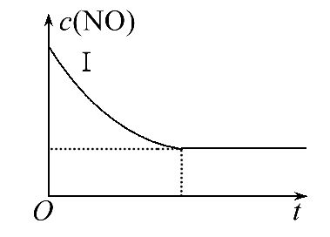
(2)实验Ⅰ中，NO的物质的量浓度(c)随时间(t)的变化如图所示。请在给出的坐标图中画出实验Ⅱ、Ⅲ^{④}中NO的物质的量浓度(c)随时间(t)变化的曲线，并标明各曲线的实验编号。

Slide 34
【典题剖析】抽丝剥茧 溯本求源
关键信息 | 信息分析与迁移
信息① | 反应为放热反应
信息② | 温度、催化剂比表面积变化，其他条件不变
信息③ | Ⅰ、Ⅲ温度不同，其他条件必相同； Ⅰ、Ⅱ催化剂比表面积不同，其他条件必相同
信息④ | Ⅱ催化剂比表面积大，速率快，平衡不移动； Ⅲ温度高，速率快，平衡左移

Slide 35
【尝试解答】(1)在其他量相同的情况下,才能判断变量对速率的影响,要验证温度对速率的影响,催化剂的比表面积、反应物的初始浓度等要相同;同理,验证催化剂的比表面积对速率的影响,温度、反应物的初始浓度要相同。(2)Ⅰ、Ⅱ的区别是催化剂的比表面积不同,因此Ⅱ的反应速率较快,但催化剂不影响平衡的移动。Ⅰ、Ⅲ的区别是温度变化,温度升高,化学反应速率加快,达到平衡的时间缩短,NO转化率降低,故最终Ⅲ中c(NO)较Ⅰ、Ⅱ中c(NO)大。

Slide 36
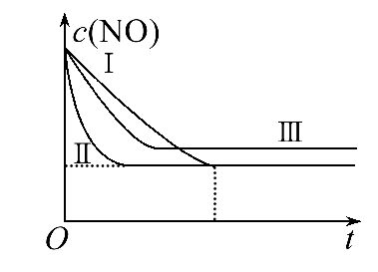
答案：(1)
(2)
实验编号 | Ⅰ | Ⅱ | Ⅲ
T(℃) |  | 280
NO初始浓度(mol·L⁻¹) |  |  | 1.2×10⁻³
CO初始浓度(mol·L⁻¹) |  | 5.8×10⁻³ | 5.8×10⁻³

Slide 37
角度五 探究综合因素对化学反应速率的影响
(2015·广州模拟)某实验小组以H₂O₂分解为例，研究浓度、催化剂、溶液的酸碱性^{①}对反应速率的影响。在常温下按照如下方案完成实验。

Slide 38
编号 | 反应物 | 催化剂
① | 10 mL 2%H₂O₂溶液 | 无
② | 10 mL 5%H₂O₂溶液 | 无
③ | 10 mL 5%H₂O₂溶液 | 1 mL 0.1 mol·L⁻¹ FeCl₃溶液
④ | 10 mL 5%H₂O₂溶液+ 少量HCl溶液 | 1 mL 0.1 mol·L⁻¹ FeCl₃溶液
⑤ | 10 mL 5%H₂O₂溶液+ 少量NaOH溶液 | 1 mL 0.1 mol·L⁻¹ FeCl₃溶液

Slide 39
(1)催化剂能加快化学反应速率的原因是______________________
________________________________________________________。
(2)实验①和②^{②}的目的是__________________________________
________________________________________________________。
实验时由于没有观察到明显现象而无法得出结论。资料显示，通常条件下H₂O₂稳定，不易分解^{③}。为了达到实验目的，你对原实验方案的改进是___________________________________________________。

Slide 40
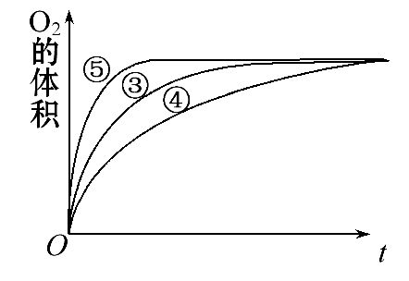
(3)实验③、④、⑤中，测得生成氧气的体积随时间变化的关系如图所示^{④}。分析图示能够得出的实验结论是___________________。

Slide 41
【典题剖析】抽丝剥茧 溯本求源
关键信息 | 信息分析与迁移
信息① | 浓度、催化剂、溶液的酸碱性条件变化，其他条件不变
信息② | ①和②H₂O₂溶液浓度不同
信息③ | H₂O₂分解无催化剂，反应很慢
信息④ | H₂O₂分解速率⑤>③>④

Slide 42
【尝试解答】加入催化剂可降低反应的活化能,反应速率增大;因过氧化氢显示出弱酸性,因此为部分电离;实验①和②过氧化氢的浓度不同,实验目的是探究浓度对反应速率的影响,但可能因过氧化氢性质稳定,反应速率太慢,现象不明显,可以给不同浓度的过氧化氢提供相同的温度或催化剂,进行探究浓度对反应速率的影响。分析实验③、④、⑤表中的反应物和催化剂结合图象知道,酸碱性环境影响反应速率,对平衡移动没有影响。

Slide 43
答案:(1)降低了反应的活化能
(2)探究浓度对反应速率的影响 向反应物中加入等量同种催化剂(或将盛有反应物的试管放入同一热水浴中)
(3)碱性环境能增大H₂O₂分解的速率,酸性环境能减小H₂O₂分解的速率,但酸碱性环境对平衡移动无影响

Slide 44
【类题通法】
解答该类题目注意以下3点:
(1)确定变量:解答这类题目时首先要认真审题,理清影响实验探究结果的因素有哪些。
(2)定多变一:在探究时,应该先确定其他的因素不变,只变化一种因素,看这种因素与探究的问题存在怎样的关系;这样确定一种以后,再确定另一种,通过分析每种因素与所探究问题之间的关系,得出所有影响因素与所探究问题之间的关系。

Slide 45
(3)数据有效:解答时注意选择数据(或设置实验)要有效,且变量统一,否则无法作出正确判断。

Slide 46
【类题备选】1.(双选)(2015·惠州模拟)某探究小组利用丙酮的溴代反应(CH₃COCH₃+Br₂ CH₃COCH₂Br+HBr)来研究反应物浓度与反应速率的关系。反应速率v(Br₂)通过测定溴的颜色消失所需的时间来确定。在一定温度下,获得如下实验数据:
HCl

Slide 47
 | 初始浓度c/mol·L⁻¹ |  |  | 溴颜色消失 所需时间t/s
实验序号 | CH₃COCH₃ | HCl | Br₂
① | 0.80 | 0.20 | 0.001 0 | 290
② | 1.60 | 0.20 | 0.001 0 | 145
③ | 0.80 | 0.40 | 0.001 0 | 145
④ | 0.80 | 0.20 | 0.002 0 | 580

Slide 48
分析实验数据所得出的结论不正确的是 ( )
A.增大c(CH₃COCH₃),v(Br₂)增大
B.实验②和③的v(Br₂)不相等
C.增大c(HCl),v(Br₂)增大
D.增大c(Br₂),v(Br₂)增大

Slide 49
【解析】选B、D。从表中数据看,②③中Br₂的浓度变化相等,反应所需时间相等,故v(Br₂)相等,B错;①④中CH₃COCH₃、HCl的浓度是相同的,而④中Br₂的浓度比①中的大,结果溴颜色消失所需时间变长,即速率变慢了,D错;其他选项依次找出表中两组相同的数据,看一变量对另一变量的影响即可。

Slide 50
2.某探究小组用HNO₃与大理石反应过程中质量减小的方法,研究影响反应速率的因素。所用HNO₃浓度为1.00 mol·L⁻¹、2.00 mol·L⁻¹,大理石有细颗粒与粗颗粒两种规格,实验温度为298 K、308 K,每次实验HNO₃用量为25.00 mL、大理石用量为10.00 g。
请完成以下实验设计表,并在实验目的一栏中填出对应的实验编号。

Slide 51
实验 编号 | T (K) | 大理石 规格 | HNO₃浓度 (mol·L⁻¹) | 实验目的
① | 298 | 粗颗粒 | 2.00 | (Ⅰ)实验①和②探究HNO₃浓度对该反应速率的影响； (Ⅱ)实验①和________探究温度对该反应速率的影响； (Ⅲ)实验①和________探究大理石规格(粗、细)对该反应速率的影响
②
③
④

Slide 52
【解析】实验①和②探究HNO₃浓度对该反应速率的影响,其他条件应相同而HNO₃浓度不同,故实验②HNO₃浓度应为1.00 mol·L⁻¹。实验①和③探究温度对反应速率的影响,除了温度不同,其他条件要保持一样。实验①和④探究大理石规格(粗、细)对反应速率的影响,因此要求二者大理石的规格不同,一个用粗颗粒,另一个用细颗粒。

Slide 53
答案：
实验 编号 | T (K) | 大理石 规格 | HNO₃浓度 (mol·L⁻¹) | 实验目的
① | 298 | 粗颗粒 | 2.00 | (Ⅰ)实验①和②探究HNO₃浓度对该反应速率的影响； (Ⅱ)实验①和③探究温度对该反应速率的影响； (Ⅲ)实验①和④探究大理石规格(粗、细)对该反应速率的影响
② | 298 | 粗颗粒 | 1.00
③ | 308 | 粗颗粒 | 2.00
④ | 298 | 细颗粒 | 2.00

Slide 54

3.草酸与高锰酸钾在酸性条件下能够发生如下反应： +H₂C₂O₄+H⁺
Mn²⁺+CO₂↑+H₂O(未配平)，用4 mL 0.001 mol·L⁻¹ KMnO₄溶液
与2 mL 0.01 mol·L⁻¹ H₂C₂O₄溶液研究不同条件对化学反应速率的影
响。改变的条件如表所示：

Slide 55
组别 | 10%硫酸 体积/mL | 温度/℃ | 其他物质
Ⅰ | 2 | 20
Ⅱ | 2 | 20 | 10滴饱和MnSO₄溶液
Ⅲ | 2 | 30
Ⅳ | 1 | 20 | 1 mL蒸馏水

Slide 56
(1)如果研究催化剂对化学反应速率的影响,使用实验________和________(用Ⅰ～Ⅳ表示,下同);如果研究温度对化学反应速率的影响,使用实验________和________。
(2)对比实验Ⅰ和Ⅳ,可以研究________对化学反应速率的影响,实验Ⅳ中加入1 mL蒸馏水的目的是_______________________。

Slide 57
【解析】(1)研究某一因素对化学反应速率的影响时,要保证其他各条件完全相同。
(2)对比Ⅰ和Ⅳ,反应的温度、溶液的体积等都相同,仅有c(H⁺)不同,故可研究c(H⁺)对反应速率的影响。加1 mL水的目的是确保c(KMnO₄)、c(H₂C₂O₄)不变和总体积不变。

Slide 58
答案:(1)Ⅰ Ⅱ Ⅰ Ⅲ
(2)c(H⁺)(或硫酸溶液的浓度) 确保所有实验中c(KMnO₄)、c(H₂C₂O₄)不变和总体积不变

Slide 59




4.碘在科研与生活中有重要应用，某兴趣小组用0.50 mol·L⁻¹ KI、0.2%淀粉溶液、0.20 mol·L⁻¹ K₂S₂O₈、0.10 mol·L⁻¹ Na₂S₂O₃等试剂，探究反应条件对化学反应速率的影响。
已知： +2I⁻==== +I₂(慢)
I₂+ ====2I⁻+ (快)

Slide 60

(1)向KI、Na₂S₂O₃与淀粉的混合溶液中加入一定量的K₂S₂O₈溶液，
当溶液中的____耗尽后，溶液颜色将由无色变为蓝色，为确保能观察
到蓝色， 与 初始的物质的量需满足的关系为：
n( )∶n( )______。

Slide 61
(2)为探究反应物浓度对化学反应速率的影响,设计的实验方案如下表：
表中Vx＝________mL，理由是______________________________。
实验 序号 | 体积V/mL
 | K₂S₂O₈溶液 | 水 | KI溶液 | Na₂S₂O₃溶液 | 淀粉溶液
① | 10.0 | 0.0 | 4.0 | 4.0 | 2.0
② | 9.0 | 1.0 | 4.0 | 4.0 | 2.0
③ | 8.0 | V_{x} | 4.0 | 4.0 | 2.0

Slide 62
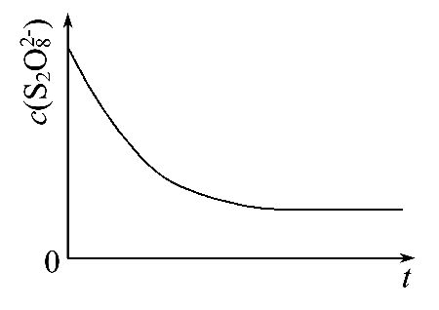
(3)已知某条件下，浓度c( )反应时间t的变化曲线如图所示，
若保持其他条件不变，请在坐标图中，分别画出降低反应温度和加
入催化剂时c( )t的变化曲线示意图(进行相应的标注)

Slide 63
【解析】(1)中要想得到蓝色溶液,根据已知两个反应分析可得出结论;
(2)中由表格数据观察分析得知其他条件不变,只要改变K₂S₂O₈的浓度就可以达到探究反应物浓度对化学反应速率的影响;
(3)中催化剂可以加快反应的反应速率,而降低温度会减慢反应的反应速率,所以可以根据图中标准线画出另外两条曲线,但要注意的有两点:第一是曲线的拐点,第二是曲线的终点。

Slide 64
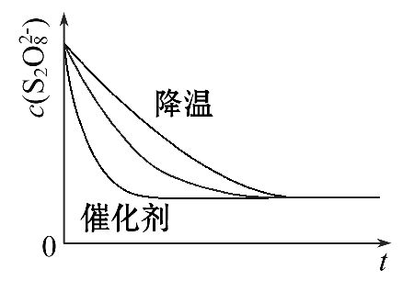
答案:(1)Na₂S₂O₃ <2 (2)2.0 保证反应物K₂S₂O₈浓度改变,而其他的不变,才能达到实验目的
(3)

